Slide 1


XIN CHÀO CÁC EM
HỌC SINH!

Slide 2
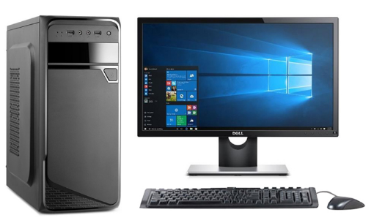
HĐ1: KHỞI ĐỘNG
Quan sát bức tranh và cho cô biết đây là gì?
Vậy máy tính gồm
mấy loại? Máy tính gồm những thành phần nào?-> bài học.

Slide 3





Tiết 5 - Bài 5
LÀM QUEN VỚI MÁY TÍNH
MÁY TÍNH VÀ EM
SGK-,13,14,15

Slide 4

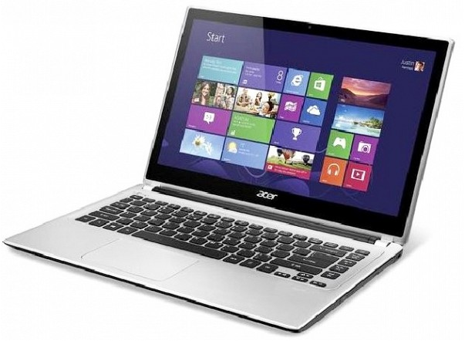
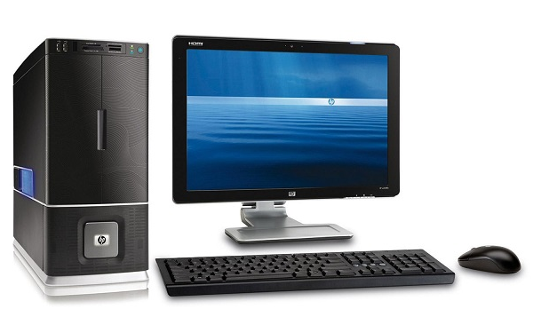
KHÁM PHÁ
1
Máy tính để bàn và máy tính xách tay
Quan sát 2 h/a trên và cho cô biết tên gọi của chúng là gì?
Đúng vậy đây chính là máy tính để bàn và máy tính xách tay
Bạn nào có thể chỉ và nêu tên các bộ phận của máy tính để bàn cho cô?
Máy tính để bàn gồm 4 bộ phận chính: Thân máy (cây), màn hình, bàn phím và chuột.
Thực hành chỉ và nói tên các bộ phận của máy tính để bàn t/g 2’

Slide 5
KHÁM PHÁ
1
Máy tính để bàn và máy tính xách tay
Màn hình
Thân máy
Chuột
Bàn phím
Máy tính để bàn

Slide 6
KHÁM PHÁ
1
Máy tính để bàn và máy tính xách tay
Máy tính xách tay gồm những bộ phận nào?
gồm 4 bộ phận chính: Thân máy, màn hình, bàn phím và vùng cảm ứng.
Bạn nào có thể chỉ và nêu tên các bộ phận của máy tính xách tay?
Máy tính xách tay gồm 4 bộ phận chính: Thân máy, màn hình, bàn phím và vùng cảm ứng.

Slide 7
KHÁM PHÁ
1
Máy tính để bàn và máy tính xách tay
Màn hình
Bàn phím
Thân máy
Vùng chuột
cảm ứng
Máy tính xách tay

Slide 8
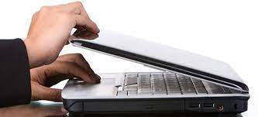
KHÁM PHÁ
1
Máy tính để bàn và máy tính xách tay
Máy tính xách tay khác gì so với máy tính để bàn?
Máy tính xách tay có thể gấp lại.
Bàn phím, vùng cảm ứng chuột được gắn liền với thân máy.
Vùng cảm ứng chuột có chức năng như chuột máy tính.

Slide 9
KHÁM PHÁ
1
Máy tính để bàn và máy tính xách tay
Màn hình
Bàn phím
Máy tính để bàn và máy tính xách tay có 4 bộ phận chính: Thân máy, màn hình, bàn phím, và chuột máy tính hoặc vùng cảm ứng chuột.
Máy tính xách tay có thể gấp lại gọn gàng, bàn phím vùng cảm ứng được gắn liền với thân máy. Vùng cảm ứng chuột có chức năng như
chuột máy tính
Chức năng và các bộ phận của máy tính là gì:->nd2
Vùng chuột
cảm ứng
Thân máy
Máy tính xách tay
Thân máy
Màn hình
Chuột
Bàn phím
Máy tính để bàn

Slide 10
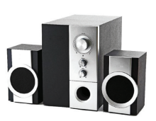
KHÁM PHÁ
2
Thân máy, màn hình, bàn phím, chuột và loa
Các em hãy quan sát hình và cho cô biết: Đây là gì?
Các em hãy xem video giới thiệu về chức năng các bộ của máy tính và ghi nhớ thật nhanh để hoàn thành phiếu hoc tập số 1 t/g 2’

Slide 11
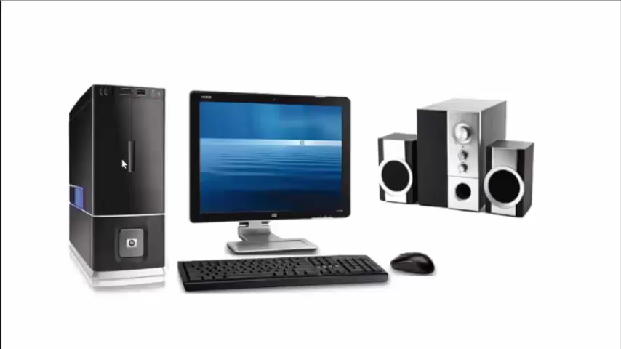

Slide 12
Phiếu học tập số 1
Em hãy nối các thành phần của máy tính với chức năng tương ứng 2’
Xử lý thông tin và điều khiển mọi hoạt động của máy tính
Thân máy
Bàn phím
Giúp điều khiển máy tính thuận tiện hơn
Chuột
Để phát âm thanh
Màn hình
Gửi các tín hiệu vào máy tính
Loa
Nơi hiển thị kết quả làm việc

Slide 13
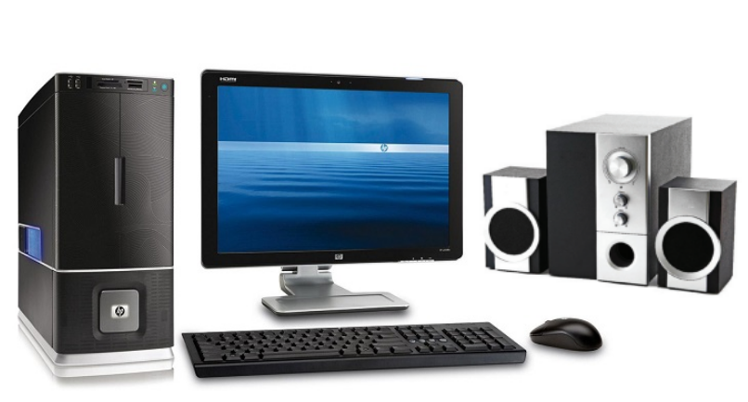
KHÁM PHÁ
2
Thân máy, màn hình, bàn phím, chuột và loa
a. Thân máy xử lí các thông tin và điều khiển mọi hoạt động của máy tính.
b. Màn hình là nơi hiển thị kết quả làm việc của máy tính. Màn hình cảm ứng có thêm chức năng nhập thông tin vào.
c. Bàn phím dùng để nhập văn bản và gửi tín hiệu vào cho máy tính.
d. Chuột máy tính giúp điều khiển máy tính thuận tiện hơn.
e. Loa dùng để phát âm thanh.

Slide 14
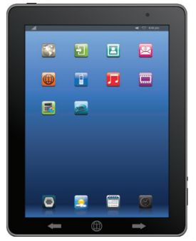
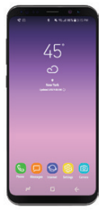
KHÁM PHÁ
Hiện nay ngoài máy tính bàn và máy tính xách tay, máy tính còn 2 loại nữa đó là máy tính bảng và đt thông minh
Máy tính bảng
Điện thoại thông minh

Slide 15
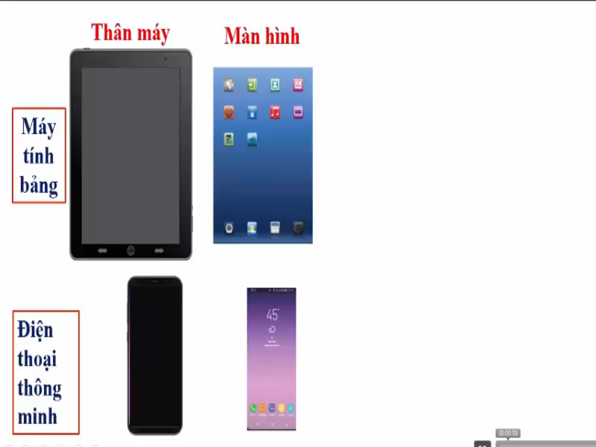

Slide 16
Phiếu học tập số 2
Em hãy điền số (1,2…) vào chỗ chấm tương ứng
1- Thân máy, chuột, bàn phím, màn hình.
2- Vùng cảm ứng chuột có chức năng như chuột
3- Có bàn phím ảo
4- Màn hình cảm ứng có chức năng như chuột máy tính
5- Bàn phím, vùng cảm ứng gắn liền với thân máy
7- Có màn hình cảm ứng gắn liền với thân máy
6- Có bàn phím
Máy tính xách tay hay máy tính bảng có đặc điểm
Giống nhau:
- Khác nhau:………………………………………………………………………………………………………………………
Là đều có 4 bộ phận: Thân máy, chuột, bàn phím, màn hình.
Thành phần | Máy tính xách tay | Máy tính bảng
Thân máy
Chuột
Bàn phím
Bàn phím, vùng cảm ứng gắn liền với thân máy
Có màn hình cảm ứng gắn liền với thân máy
Vùng cảm ứng chuột có chức năng như chuột
Màn hình cảm ứng có chức năng như chuột máy tính
Có bàn phím
Có bàn phím ảo

Slide 17
KHÁM PHÁ
3
Máy tính bảng và điện thoại thông minh
Máy tính bảng và điện thoại thông minh có các thành phần với chức năng giống những thành phần cơ bản của máy tính .

Slide 18


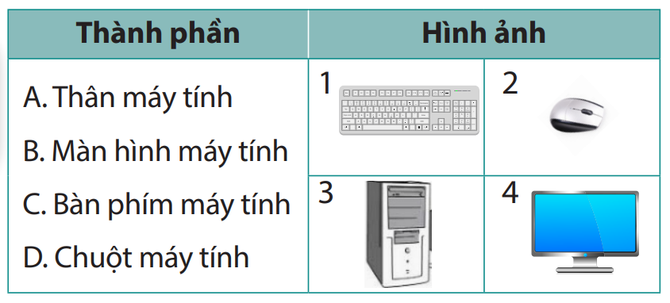
LUYỆN TẬP
Em hãy thảo luận nhóm đôi chỉ ra các cặp tương ứng của thành phần máy tính với hình ảnh của nó ở bảng bên. 2’
C
D
A
B

Slide 19
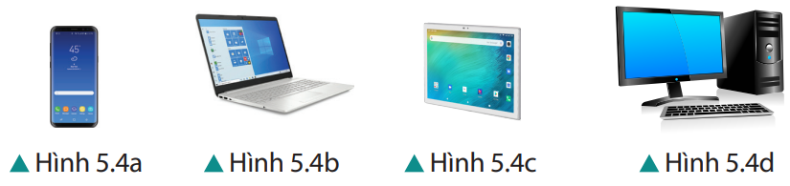
LUYỆN TẬP
Em hãy quan sát h/a và đọc đồng thanh tên các loại máy tính ở các hình 5.4a, 5.4b, 5.4c, 5.4d
Điện thoại thông minh
Máy tính xách tay
Máy tính bảng
Máy tính để bàn

Slide 20

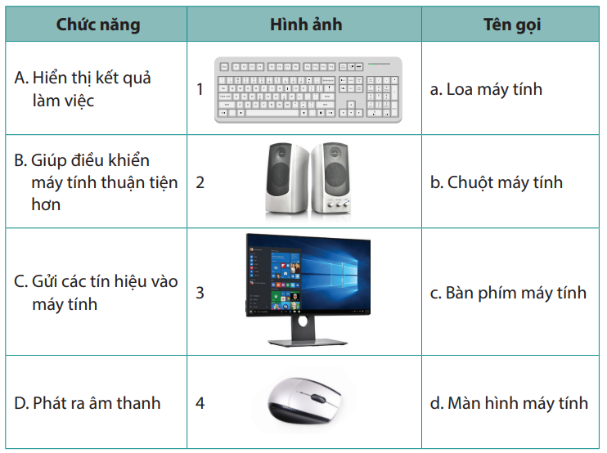
VẬN DỤNG
Câu 1: Em hãy trao đổi với bạn, chỉ ra các bộ ba tương ứng với nhau giữa chức năng - hình ảnh - tên gọi ở bảng dưới đây.
Ví dụ: A – 1 – a là sai, A – 3 – d là đúng.
A – 3 – d
B – c – b
C – 1 – c
D – 2 – a

Slide 21

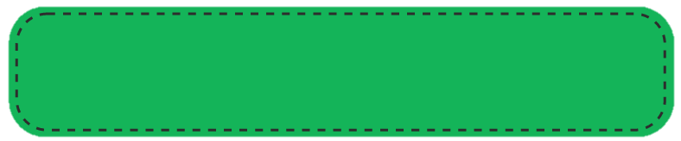



LUYỆN TẬP
Bài 2: Em hãy khoanh vào chữ cái trước câu trả lời đúng.
Màn hình của máy tính bảng và điện thoại thông minh có chức năng:
A
Hiển thị kết quả làm việc của máy tính
B
Hiển thị và nhập thông tin vào máy tính
C
Nhập thông tin vào máy tính
D
Truyền dữ liệu vào máy

Slide 22
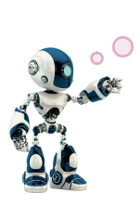
GHI NHỚ
Các loại máy tính: để bàn, xách tay, bảng và điện thoại thông minh thường có bốn thành phần cơ bản là thân máy, màn hình, bàn phím và chuột. Bàn phím, chuột, màn hình và loa giúp sử dụng máy tính dễ dàng và hiệu quả.

Slide 23
TẠM BIỆT CÁC EM
HỌC SINH!

